Slide 1


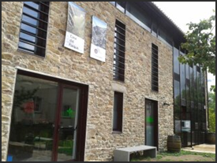
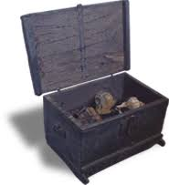

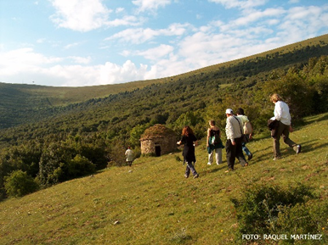





CASA DEL PARQUE ACEBAL DE GARAGÜETA
ACTIVIDADES ABRIL 2023:
SCAPE ROOM “EN BUSCA DEL ARCA DEL ACEBAL”
DÍAS: 6, 7 Y 8 DE ABRIL
HORARIO: 17:00-18:00 h.
LUGAR: Casa del Parque del Acebal de Garagüeta DESTINATARIOS:
Todos los públicos.
ACTIVIDAD: El reto es buscar el Arca y salir de la Casa superando diferentes enigmas, pruebas y acertijos,
PRECIO: 5€/persona
Necesaria inscripción. Plazas limitadas
HORARIO
ABRIL 2023
SÁBADOS Y DÍAS 6, 7 Y 8:
10:00 a 18:00
DOMINGOS:
10:00 a 14:00
RUTAS GUIADAS POR EL ACEBAL DE GARAGÜETA
DÍAS: SÁBADOS Y FESTIVOS
HORARIO: 10:00-14:00 h.
LUGAR: Casa del Parque
Acebal de Garagüeta. DESTINATARIOS: Todos los públicos.
Dificultad: Baja.
PRECIO: 10,00 € / persona.
Menores de 7 años gratis.
Necesaria inscripción. Plazas limitadas
EXPOSICIÓN FOTOGRÁFICA DE FAUNA:
“APUNTES NATURALES”
JOSÉ IGNACIO BALLESTER
LUGAR: Casa del Parque Acebal de Garagüeta.
DESTINATARIOS: todos los públicos.
INFORMACIÓN E INSCRIPCIÓN: Casa del Parque del Acebal de Garagüeta. Arévalo de la Sierra (Soria).
cp.acebalgaragueta@patrimonionatural.org
TF: 676244166 // 650979358
@patrimonionat
Patrimonio Natural

